Slide 1


Comprendre
les phases du processus migratoire

Slide 2
Contenu
Introduction au concept
de référents culturels implicites et
de choc culturel.
Présentation de la courbe d’adaptation interculturelle.
Exploration des émotions vécues dans chaque phase du processus migratoire.

Slide 3


Jeu de cartes Barnga
Premier tour
d’essai pour mémoriser les règles
En silence
Les autres tours se font sans les règles

Slide 4

Courbe d’adaptation interculturelle
Ses phases

Slide 5
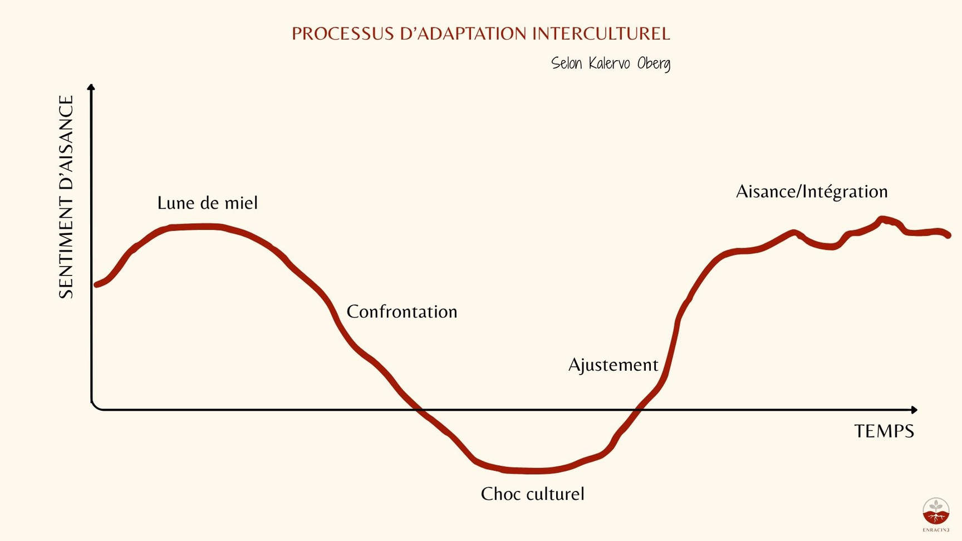
Courbe d’adaptation interculturelle

Slide 6
Exemples d’émotions vécues
appartenance
curiosité
enthousiasme
espoir
fierté
gratitude
joie
sécurité
soulagement
ambivalence
attente
culpabilité
dépendance méfiance
nervosité soulagement
vigilance vulnérabilité
colère confusion
déracinement
fatigue frustration honte impuissance isolement
peur
tristesse

Slide 7


Processus avant / pendant / maintenant
Avant l’immigration
Diplôme étranger
  Expérience professionnelle reconnue
  Rêve d’une vie meilleure et de reconnaissance au Québec

Slide 8


Processus avant / pendant / maintenant
Avant l’immigration
Diplôme étranger
  Expérience professionnelle reconnue
  Rêve d’une vie meilleure et de reconnaissance au Québec
Arrivée au Québec
Immigration économique ou famliale
  Choc culturel
  Perte de repères professionnels et sociaux

Slide 9

Processus avant / pendant / maintenant
Avant l’immigration
Démarches de reconnaissance
Diplôme étranger
  Expérience professionnelle reconnue
  Rêve d’une vie meilleure et de reconnaissance au Québec
Tentative d’équivalence de diplôme / ordre professionnel
Obstacles : lourdeur administrative, coûts élevés, délais, refus
Arrivée au Québec
Immigration économique ou famliale
  Choc culturel
  Perte de repères professionnels et sociaux

Slide 10

Processus avant / pendant / maintenant
Avant l’immigration
Démarches de reconnaissance
Diplôme étranger
  Expérience professionnelle reconnue
  Rêve d’une vie meilleure et de reconnaissance au Québec
Tentative d’équivalence de diplôme / ordre professionnel
Obstacles : lourdeur administrative, coûts élevés, délais, refus
Arrivée au Québec
Recherche d’emploi
Immigration économique ou famliale
Envois de CV, entrevues
Obstacles :
exigence d’expérience québécoise
discrimination voilée (accent, nom, apparence, signe religieux), réseau professionnel inexistant
  Choc culturel
  Perte de repères professionnels et sociaux

Slide 11

Processus avant / pendant / maintenant
Avant l’immigration
Démarches de reconnaissance
Repli sur soi / Déqualification
Diplôme étranger
  Expérience professionnelle reconnue
  Rêve d’une vie meilleure et de reconnaissance au Québec
Tentative d’équivalence de diplôme / ordre professionnel
Obstacles : lourdeur administrative, coûts élevés, délais, refus
Accepte un emploi ne répondant pas aux attentes.
Obstacles :
baisse d’estime de soi, fatigue, isolement
Arrivée au Québec
Recherche d’emploi
Immigration économique ou famliale
Envois de CV entretiens
Obstacles :
exigence d’expérience québécois
discrimination voilée (accent, nom, apparence, signe religieux), réseau professionnel inexistant
  Choc culturel
  Perte de repères professionnels et sociaux

Slide 12
Processus avant / pendant / maintenant
Avant l’immigration
Démarches de reconnaissance
Repli sur soi / Déqualification
Diplôme étranger
  Expérience professionnelle reconnue
  Rêve d’une vie meilleure et de reconnaissance au Québec
Tentative d’équivalence de diplôme / ordre professionnel
Obstacles : lourdeur administrative, coûts élevés, délais, refus
Accepte un emploi en dessous de ses compétences: aide à domicile, caissière, préposée, tec.
Obstacles :
baisse d’estime de soi, fatigue, isolement
Arrivée au Québec
Recherche d’emploi
Reprise en main / Résilience
Immigration économique ou famliale
Envois de CV entretiens
Obstacles :
exigence d’expérience québécois
discrimination voilée (accent, nom, apparence, signe religieux), réseau professionnel inexistant
  Choc culturel
  Perte de repères professionnels et sociaux
Retour aux études OU reconversion OU entrepreneuriat
Soutien d’un·e ami·e, d’un organisme, d’un·e mentor·e
Revalorisation des compétences

Slide 13

Processus avant / pendant / maintenant
Avant l’immigration
Démarches de reconnaissance
Repli sur soi / Déqualification
Réintégration professionnelle
Diplôme étranger
  Expérience professionnelle reconnue
  Rêve d’une vie meilleure et de reconnaissance au Québec
Tentative d’équivalence de diplôme / ordre professionnel
Obstacles : lourdeur administrative, coûts élevés, délais, refus
Accepte un emploi en dessous de ses compétences: aide à domicile, caissière, préposée, tec.
Obstacles :
baisse d’estime de soi, fatigue, isolement
Emploi en lien avec ses compétences OU poste équivalent
Fierté, reconnaissance, modèle pour d’autres femmes
Arrivée au Québec
Recherche d’emploi
Reprise en main / Résilience
Immigration économique ou famliale
Envois de CV entretiens
Obstacles :
exigence d’expérience québécois
discrimination voilée (accent, nom, apparence, signe religieux), réseau professionnel inexistant
  Choc culturel
  Perte de repères professionnels et sociaux
Retour aux études OU reconversion OU entrepreneuriat
Soutien d’une amie, d’un organisme, d’un mentor
Revalorisation des compétences

Slide 14
Processus avant / pendant / maintenant
Avant l’immigration
Démarches de reconnaissance
Repli sur soi / Déqualification
Réintégration professionnelle
Diplôme étranger
  Expérience professionnelle reconnue
  Rêve d’une vie meilleure et de reconnaissance au Québec
Tentative d’équivalence de diplôme / ordre professionnel
Obstacles : lourdeur administrative, coûts élevés, délais, refus
Accepte un emploi ne répondant pas aux attentes.
Obstacles :
baisse d’estime de soi, fatigue, isolement
Emploi en lien avec ses compétences OU poste équivalent
Fierté, reconnaissance, modèle pour d’autres femmes
Arrivée au Québec
Recherche d’emploi
Reprise en main / Résilience
Immigration économique ou famliale
Envois de CV, entrevues
Obstacles :
exigence d’expérience québécoise
discrimination voilée (accent, nom, apparence, signe religieux), réseau professionnel inexistant
  Choc culturel
  Perte de repères professionnels et sociaux
Retour aux études OU reconversion OU entrepreneuriat
Soutien d’un·e ami·e, d’un organisme, d’un·e mentor·e
Revalorisation des compétences

Slide 15



Les émotions des personnes qui accueillent
Adaptation et émotions
Discussions et échanges

Slide 16


Merci

